Slide 1
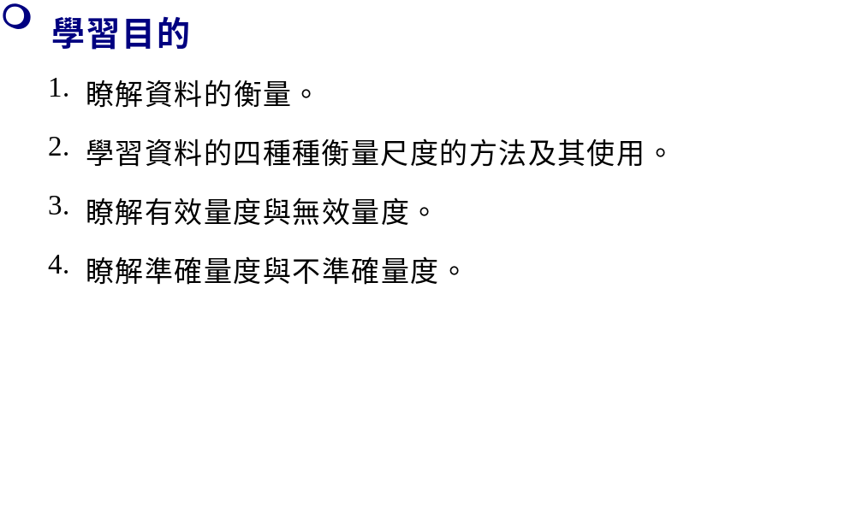
4 資料的衡量

Slide 2
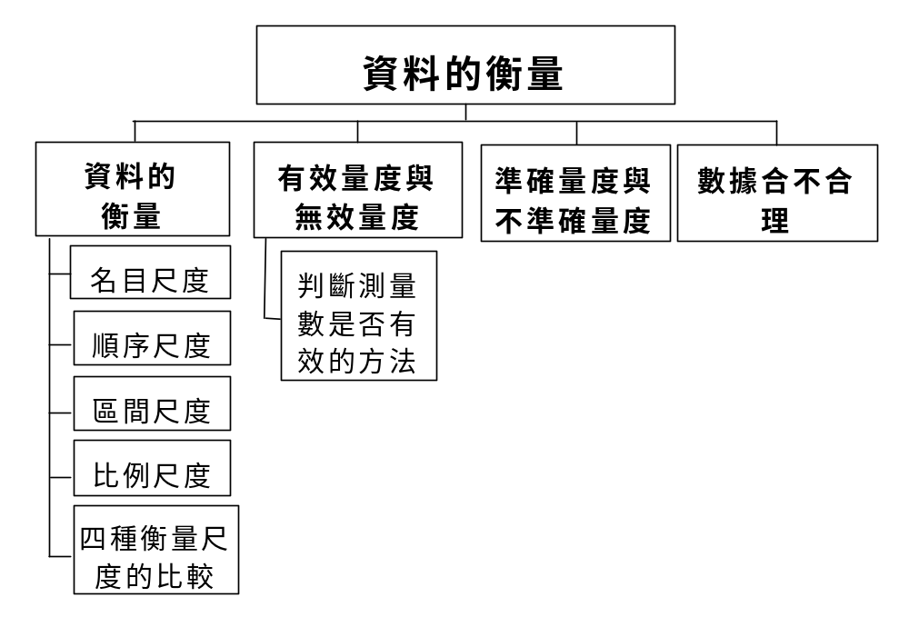
本章結構

Slide 3
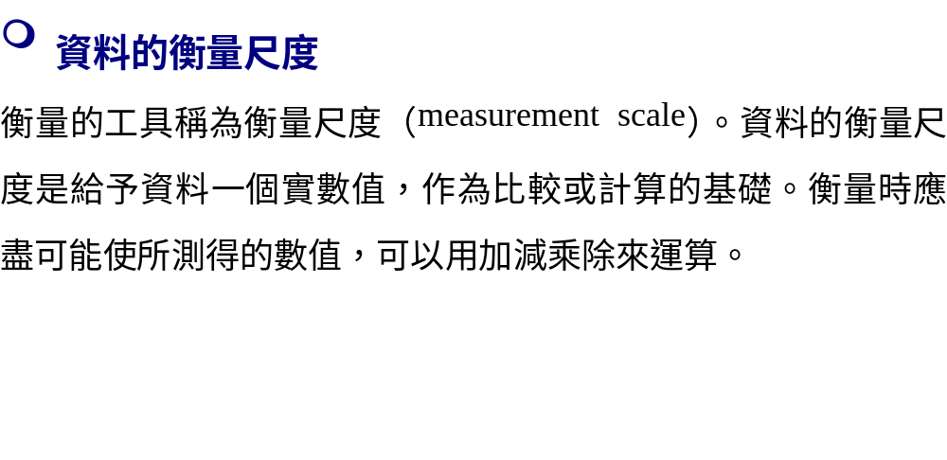
資料的衡量

Slide 4
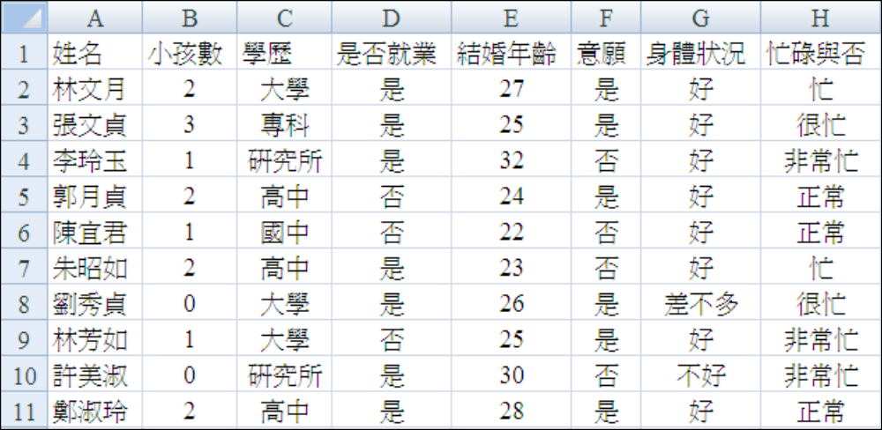
資料的衡量
表4.1 有小孩的婦女的相關資料

Slide 5
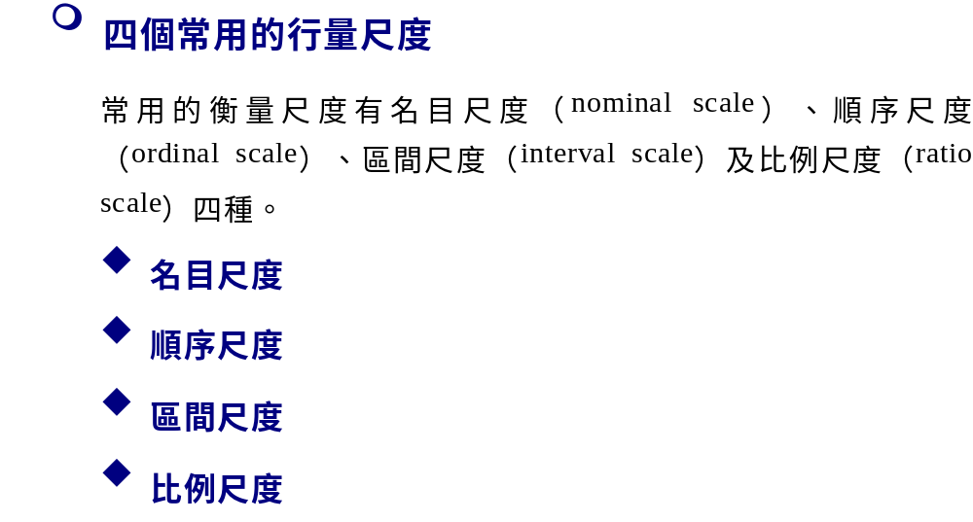
資料的衡量

Slide 6
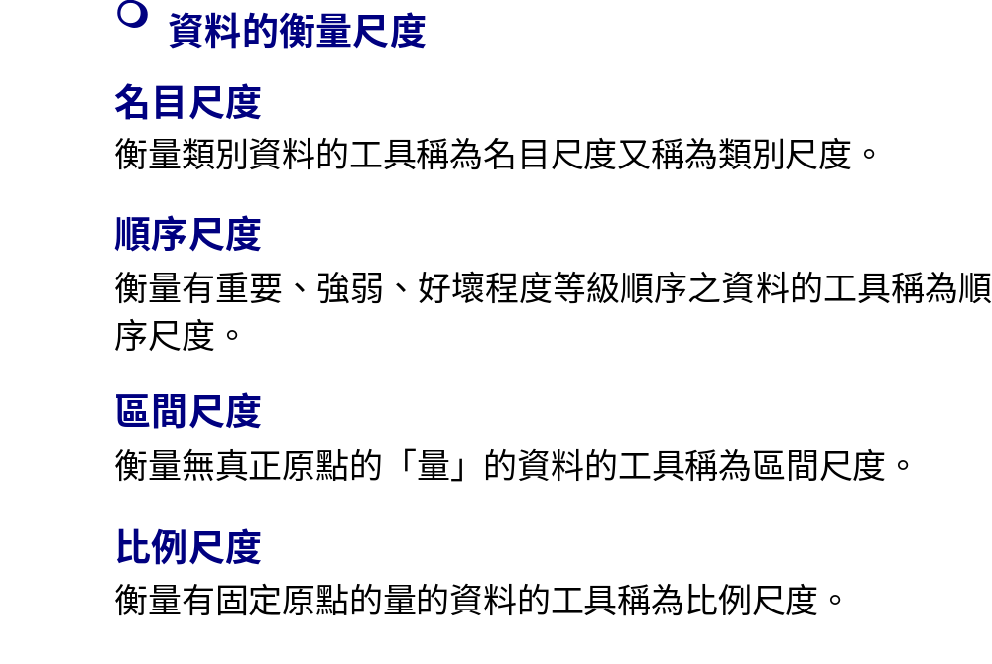
四個常用的衡量尺度

Slide 7
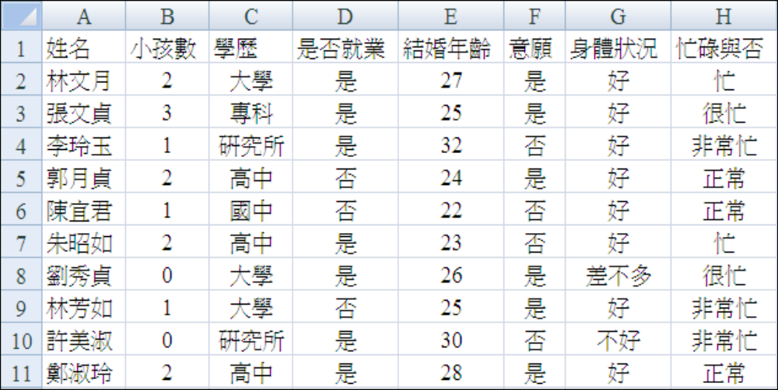
表4.2 有小孩的婦女抽樣資料的數值化
資料的衡量

Slide 8
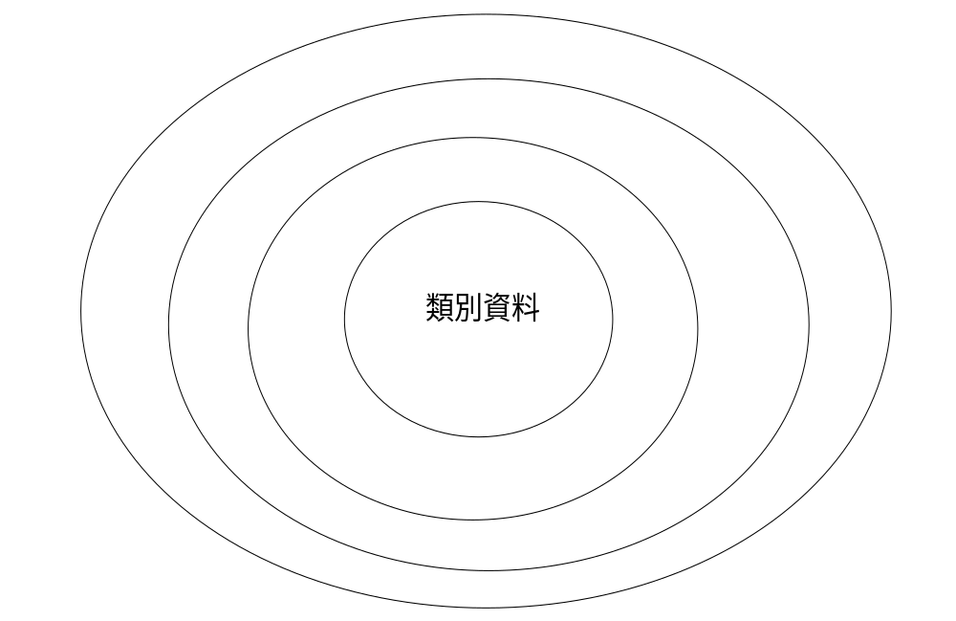
資料的衡量
圖4.1 四種衡量尺度的比較

Slide 9
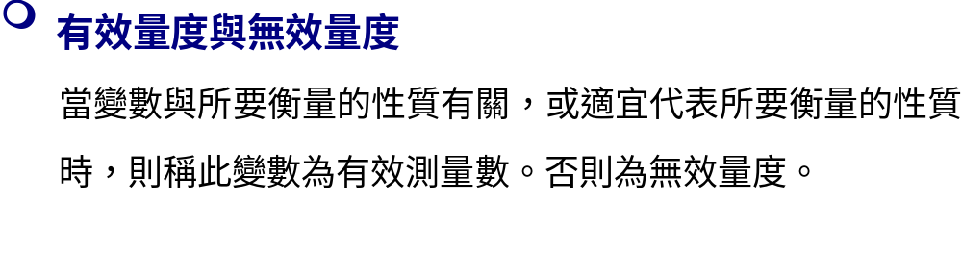
有效量度與無效量度

Slide 10
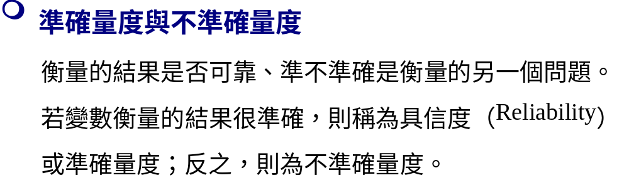
準確量度與不準確量度

